Slide 1


과
문
종
거
의
오
늘

Slide 2

왜?
기능정리
어떻게?
질의응답
목
차

Slide 3

과거의 오늘
목적

Slide 4
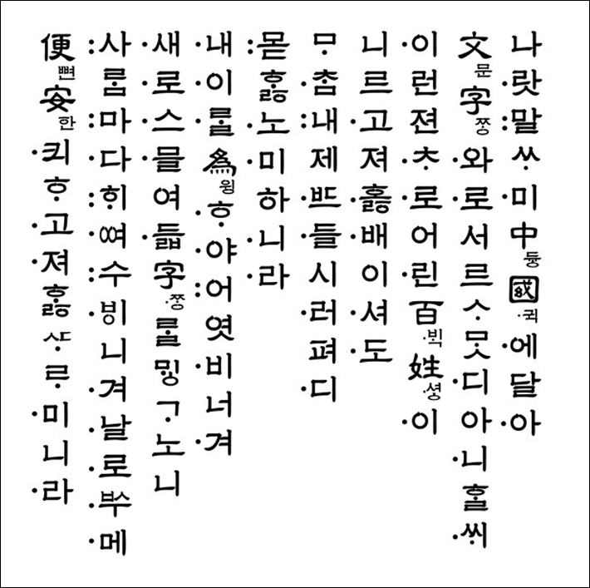
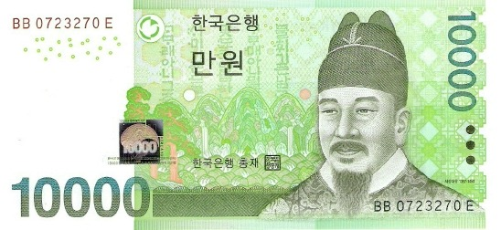
과거의 오늘

Slide 5
왜?
그 당시에
일어난 일
인물의 삶
왜 그런 일
흥미롭게
넓은
정확한

Slide 6
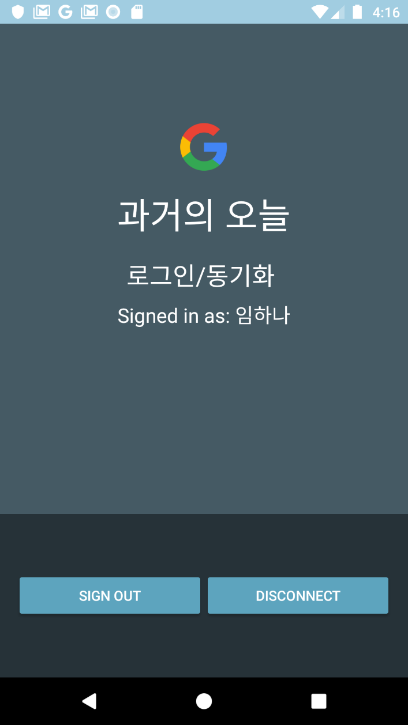
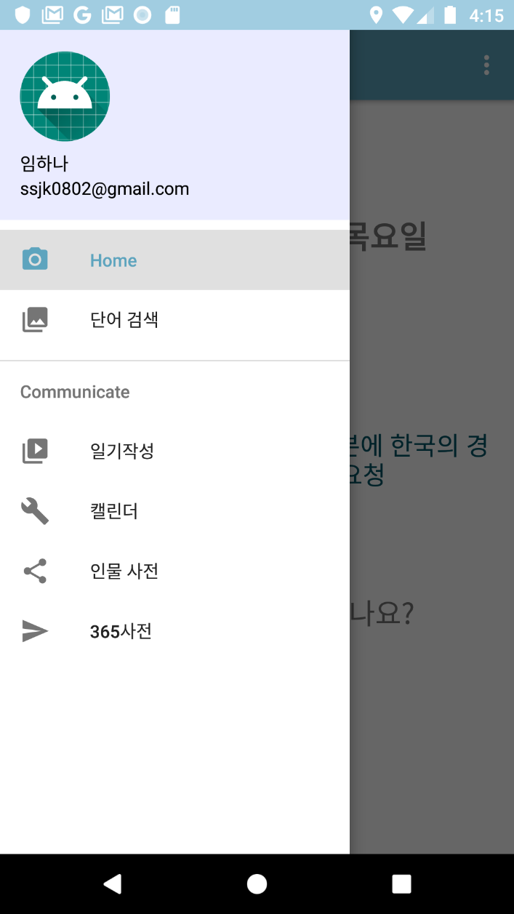
기능 정리
1. 구글 동기화

Slide 7
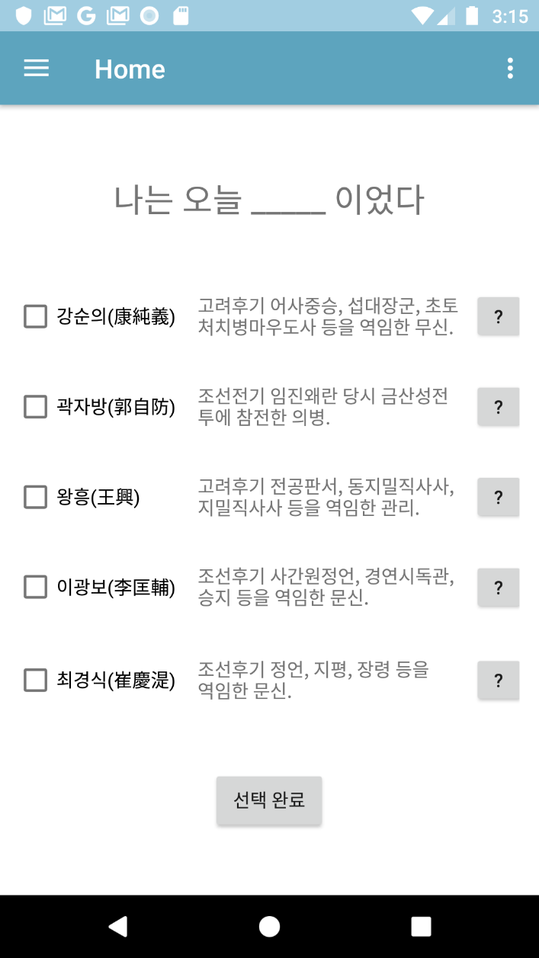
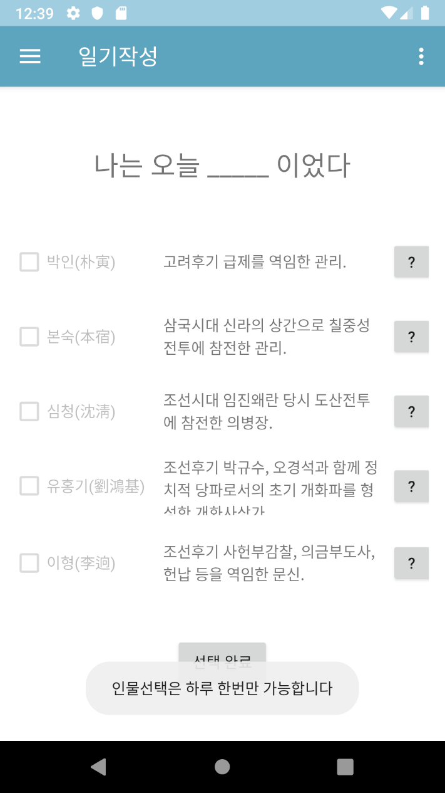
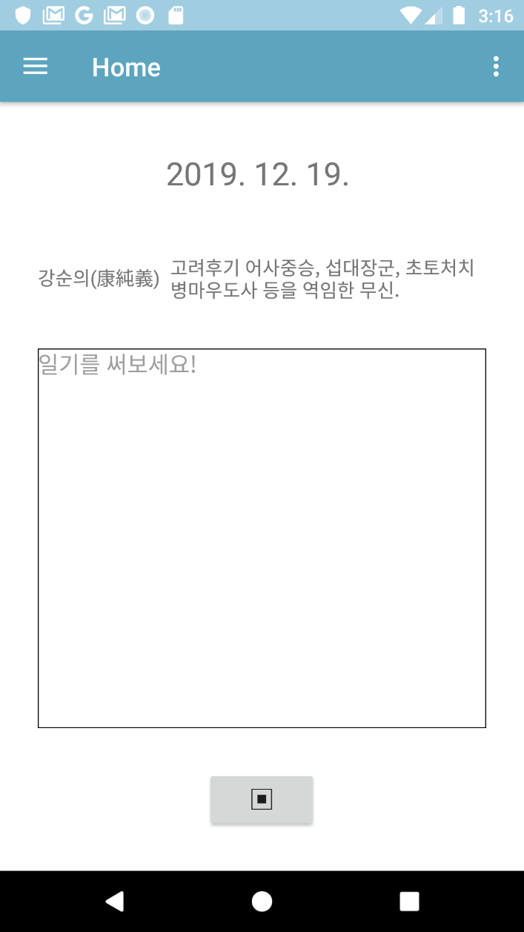
기능 정리
2. 일기 작성

Slide 8
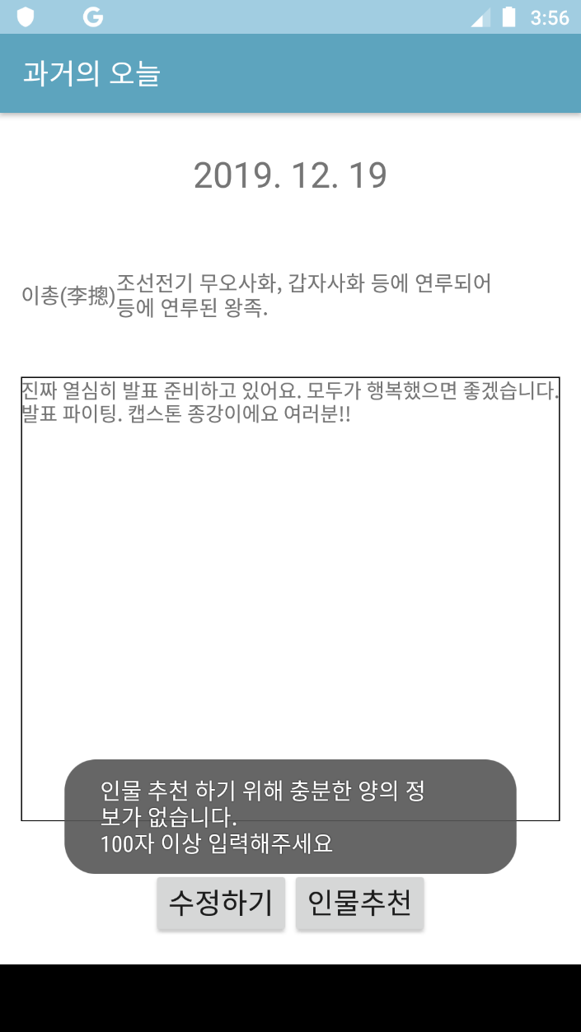
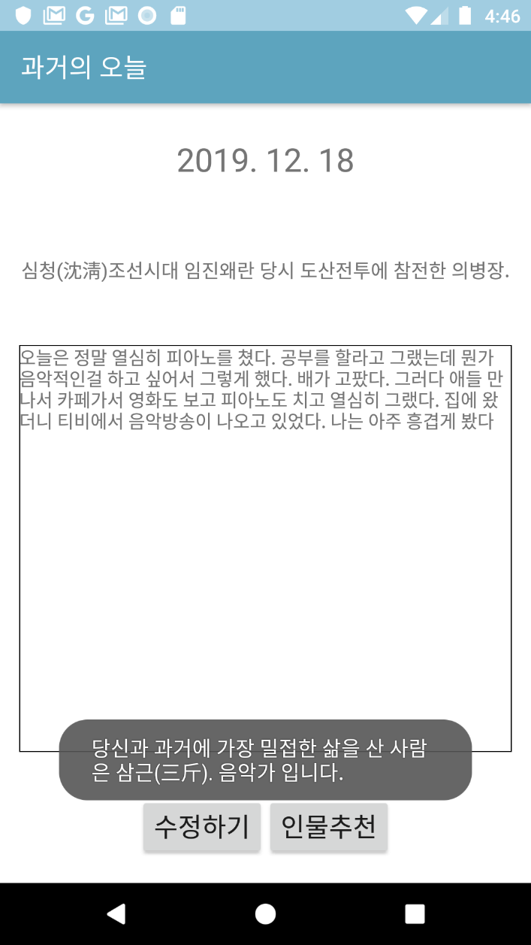
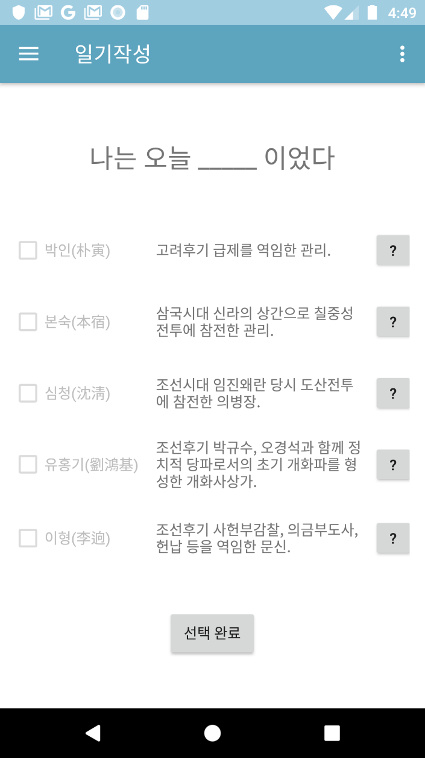
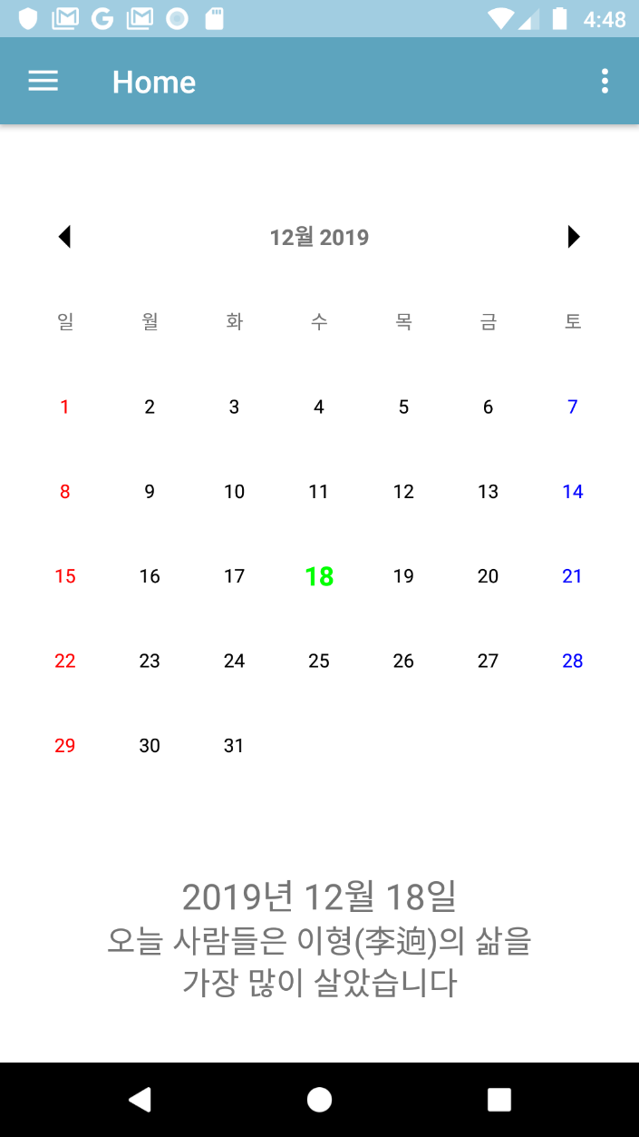
3. 일별 인물 추천
4. 일별 최다 추천된 인물 표기

Slide 9
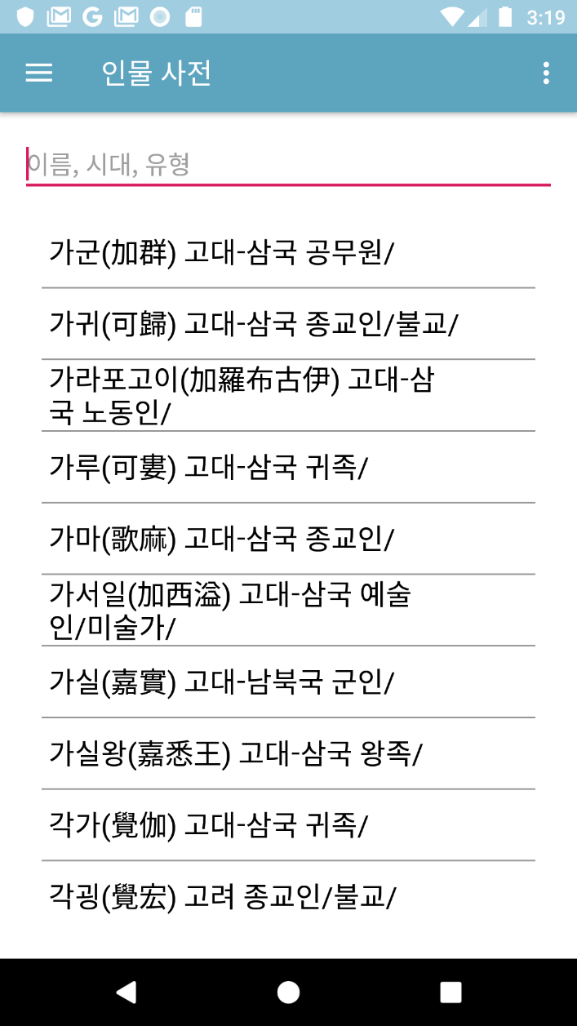
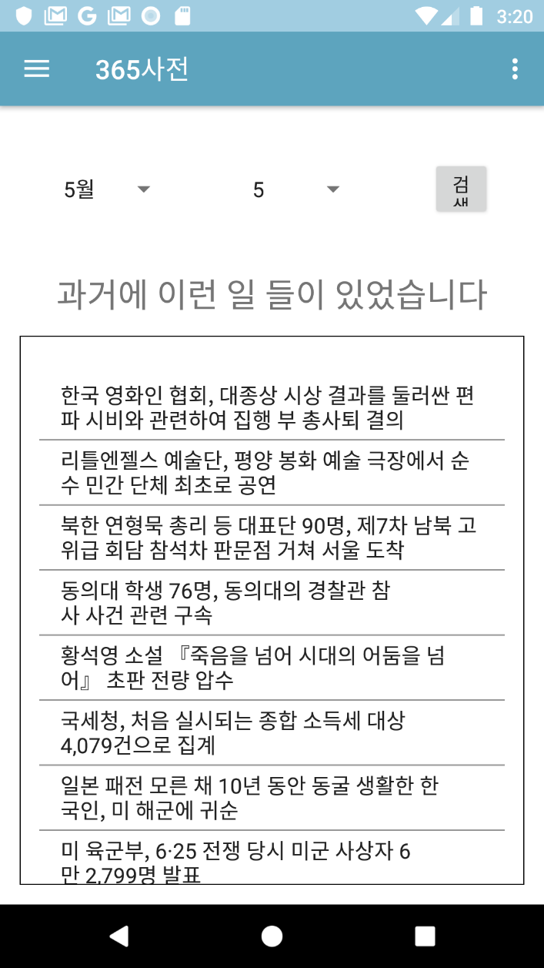
기능 정리
5. 인물 사전 (DB바탕)
6. 365일 사전 (DB바탕)

Slide 10
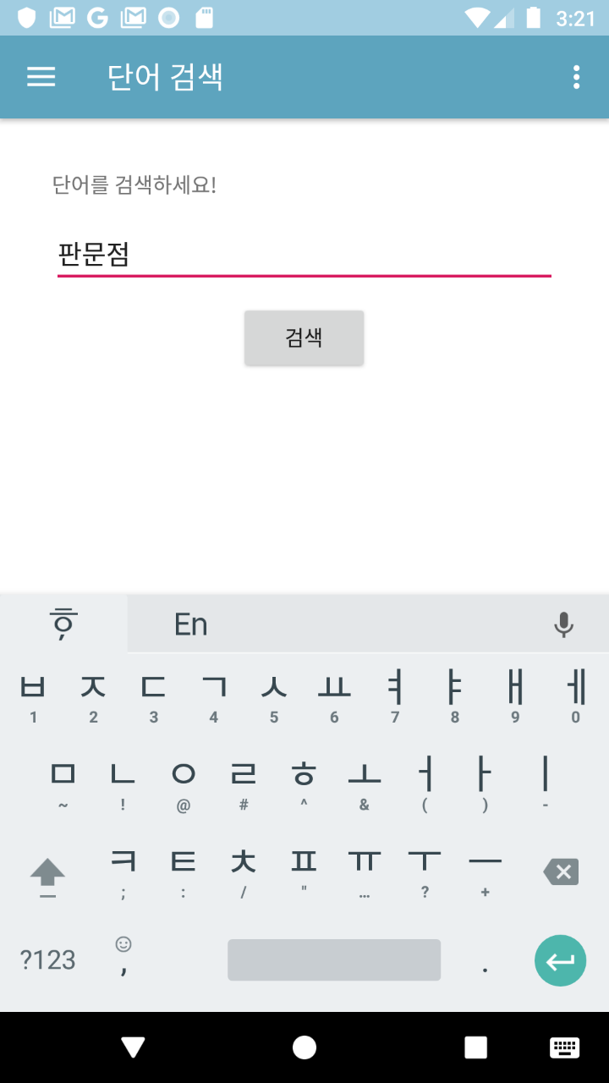
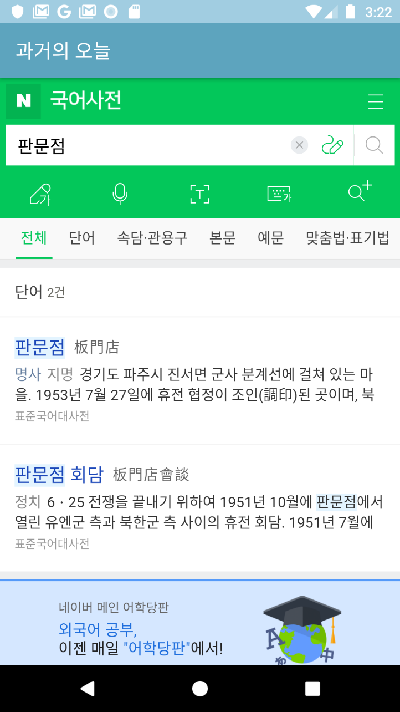
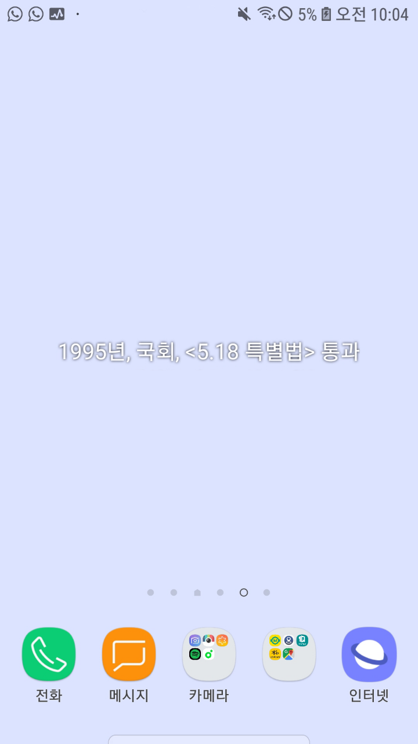
기능 정리
7. 네이버 사전 검색 기능
8. 위젯 지원

Slide 11
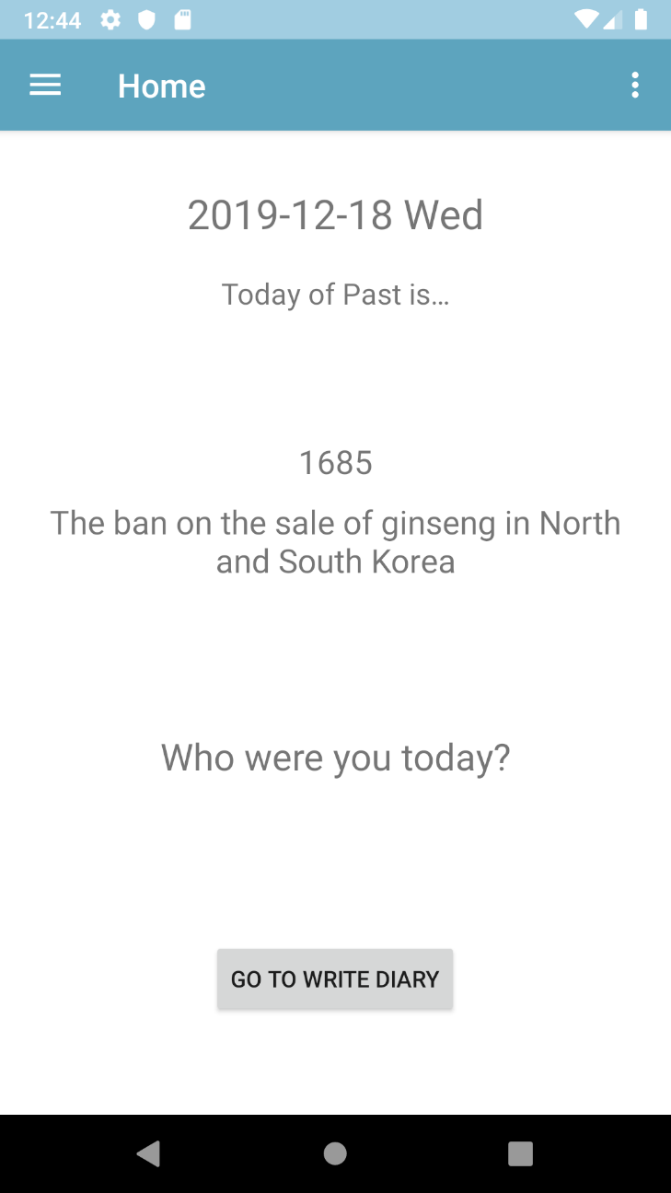
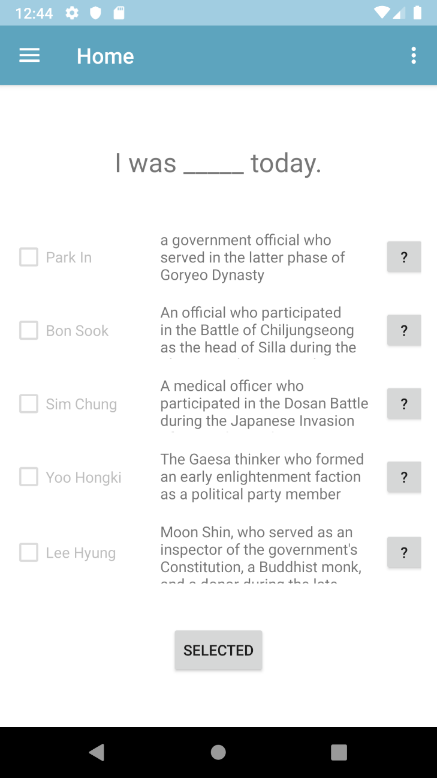
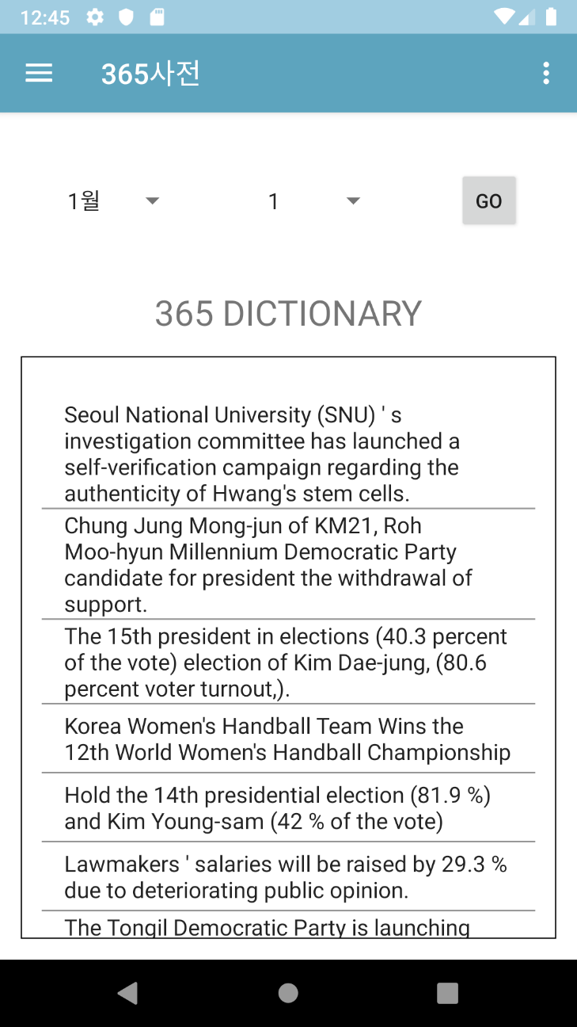
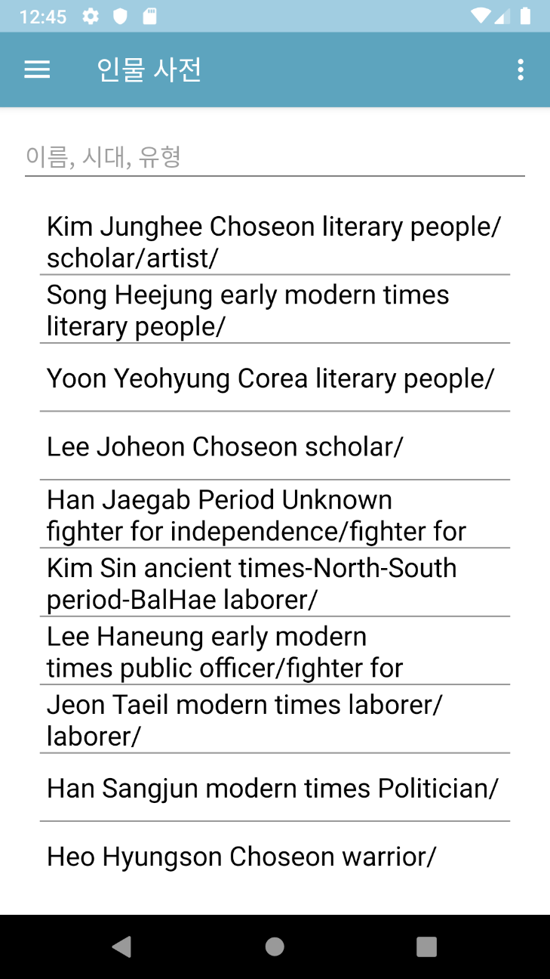
9. 영/한 언어 지원

Slide 12
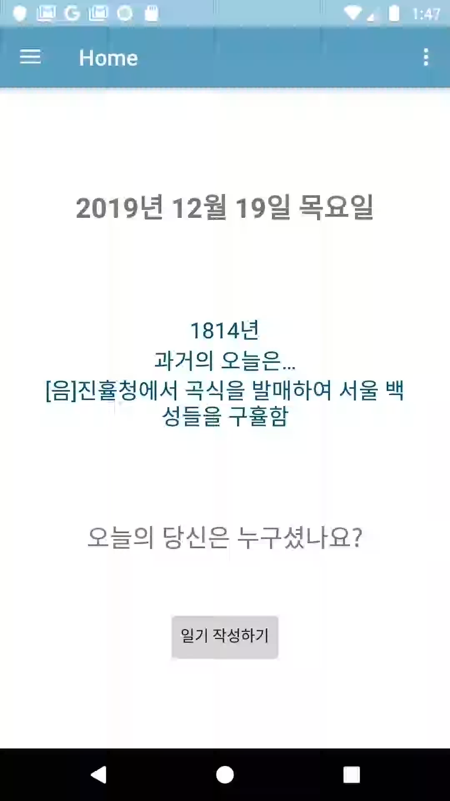
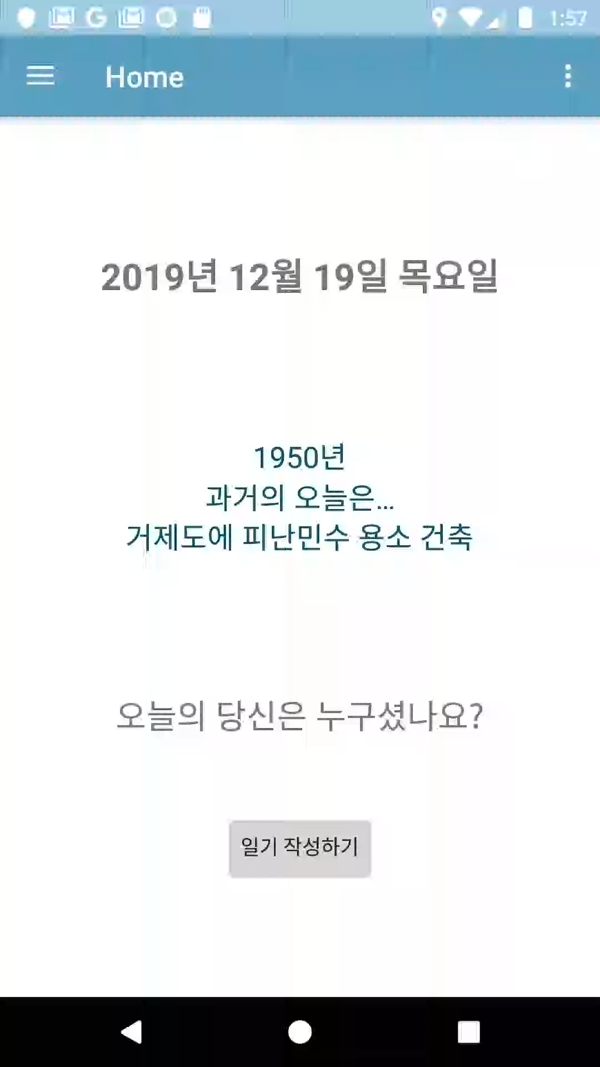


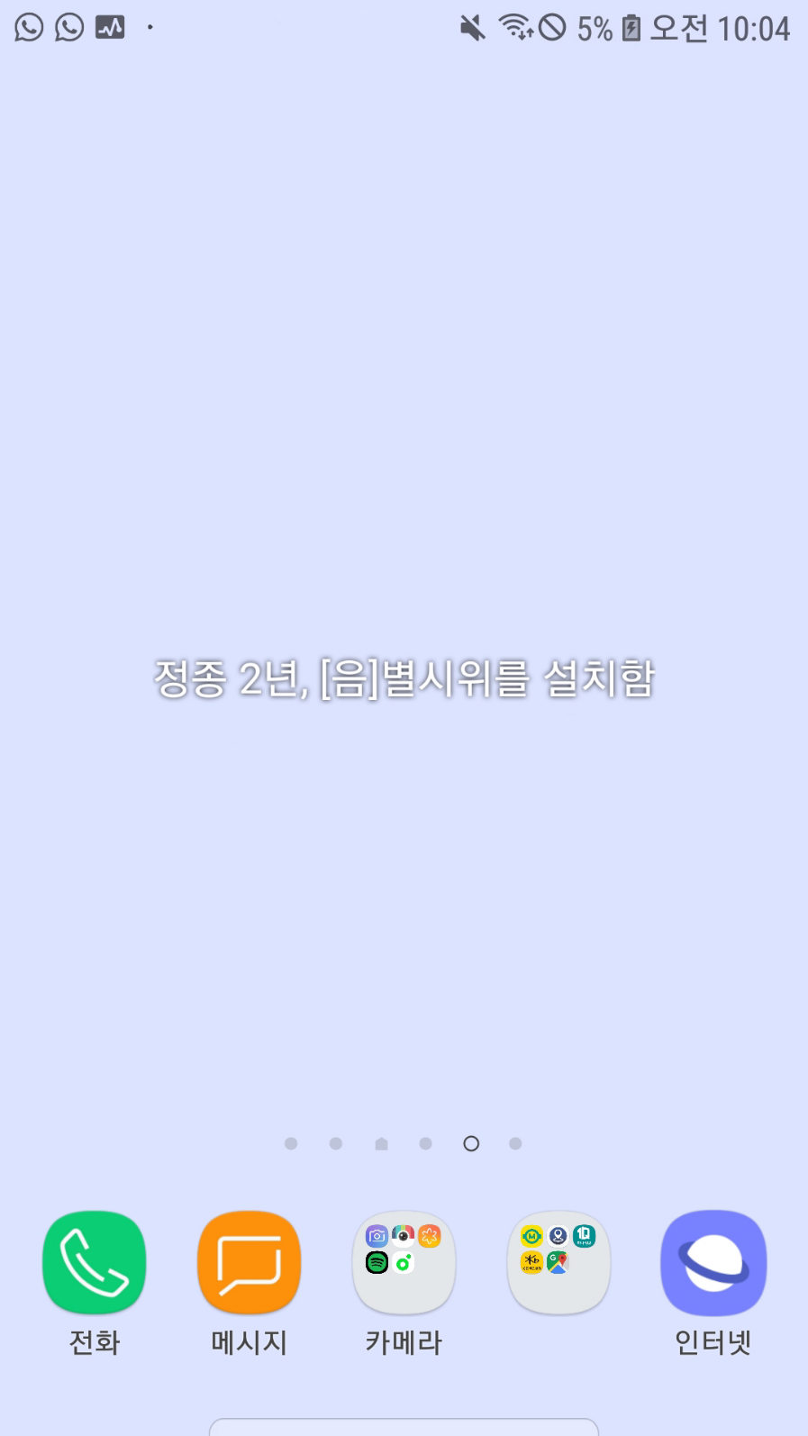
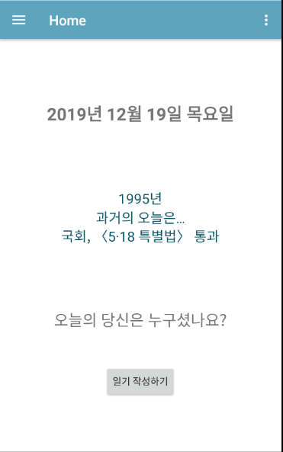
과거 12월 19일은
1938년, ‘국가 총동원 법’이 조선에 전면적으로 실시되도록 결정된 날
1981년, 수출 실적 200억을 돌파한 날
1995년, 국회가 ‘5.18 특별법’을 통과시킨 날

Slide 13
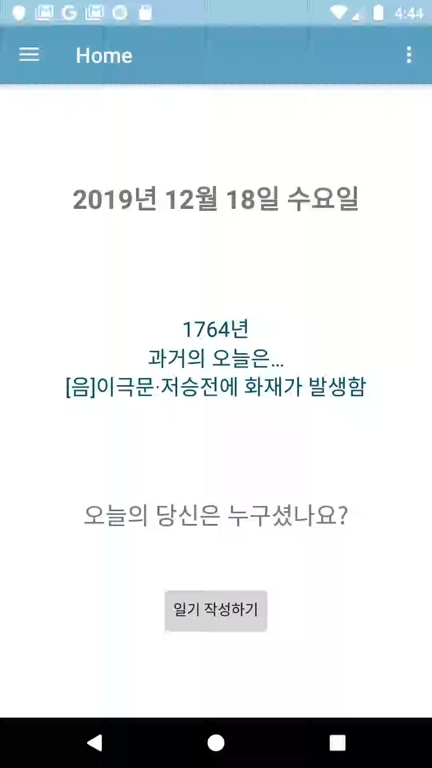
인물 추천 2가지
일기별: 사용자 일기 바탕 – 유사 단어 빈도수 최대
전체 유저별: 당일 기준 최다 선택된 인물

Slide 14
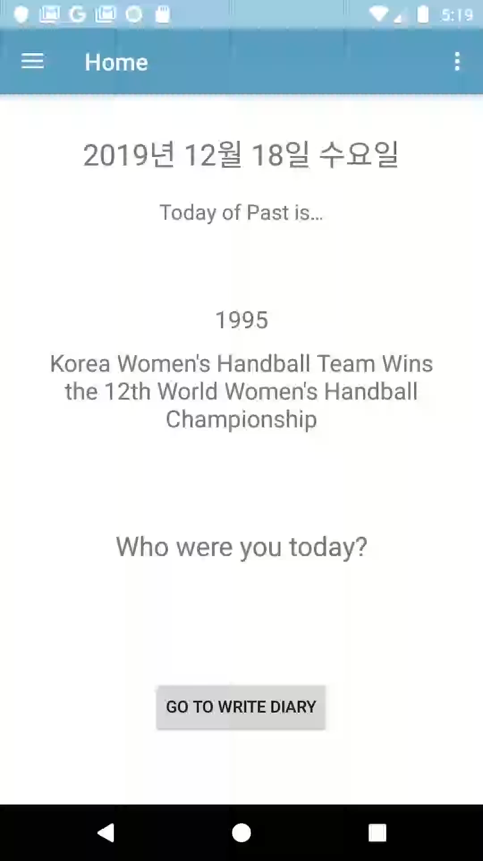
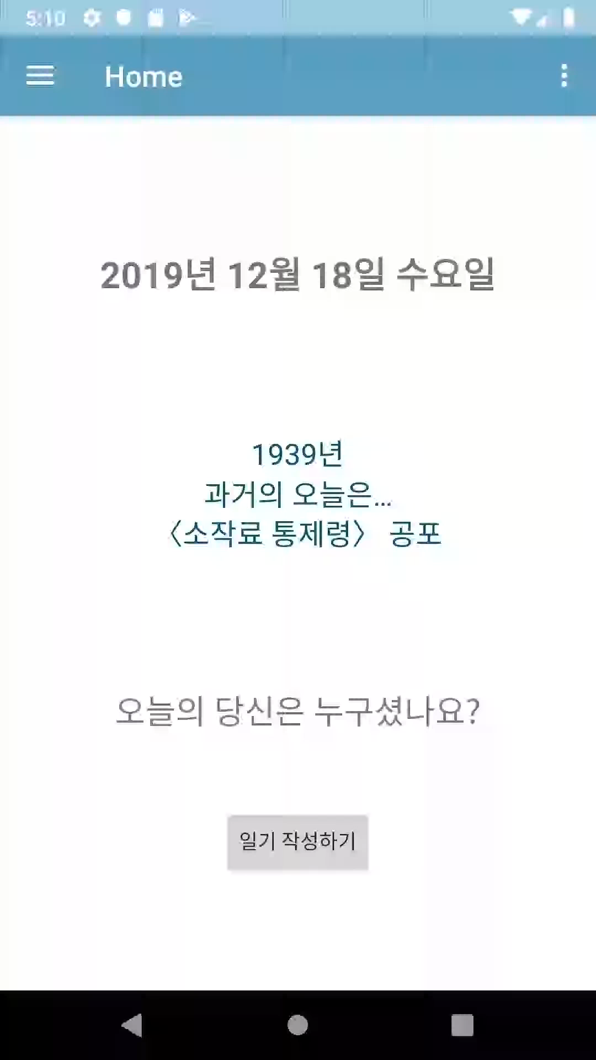
한국어/영어 제공
데이터베이스 전부 새로 구성
(파파고 + 인물 이름, 시대는 한국식 영문표기법)

Slide 15
질의 응답

Slide 16
감사합니다

